Slide 1

FACEBOOK: Centar za volontiranje i humanitarni rad FOI
INSTAGRAM: centar.za.volontiranje.foi

Slide 2
Akademska godina 2022./23.
122 volonterska sata
≈ 18 volontera

Slide 3
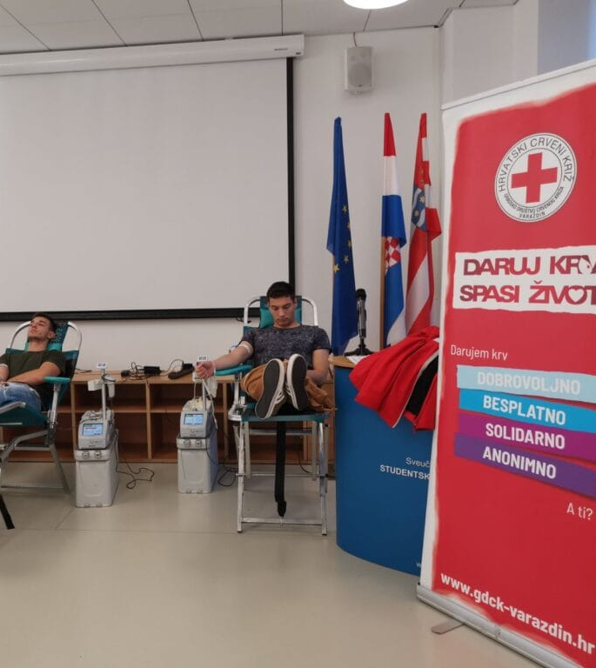
Dobrovoljno darivanje krvi
Dana 27. listopada 2022. godine održala se akcija dobrovoljnog darivanja krvi za studente i djelatnike Fakulteta organizacije i informatike.

Slide 4
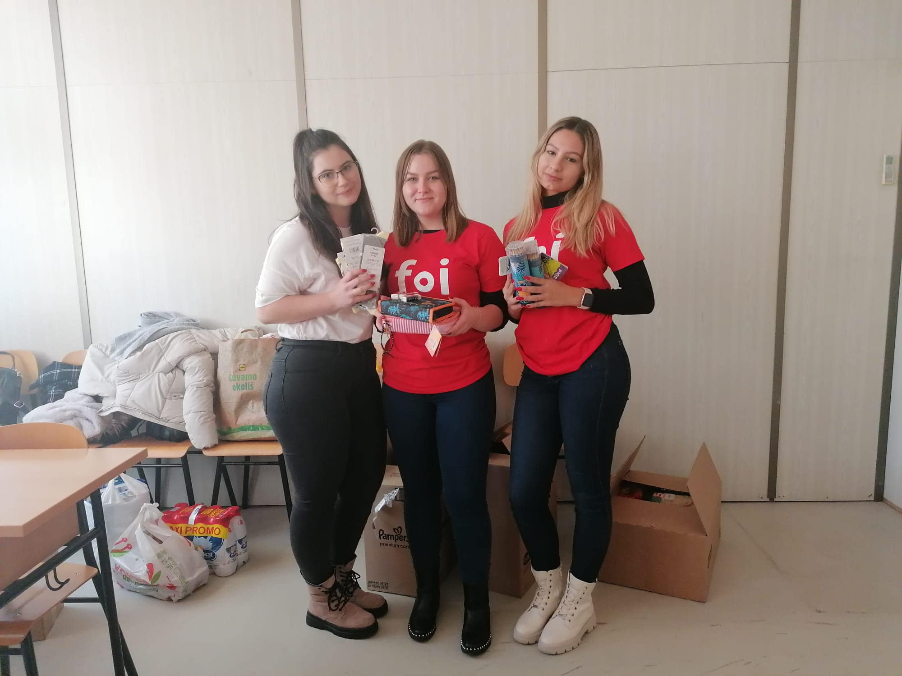
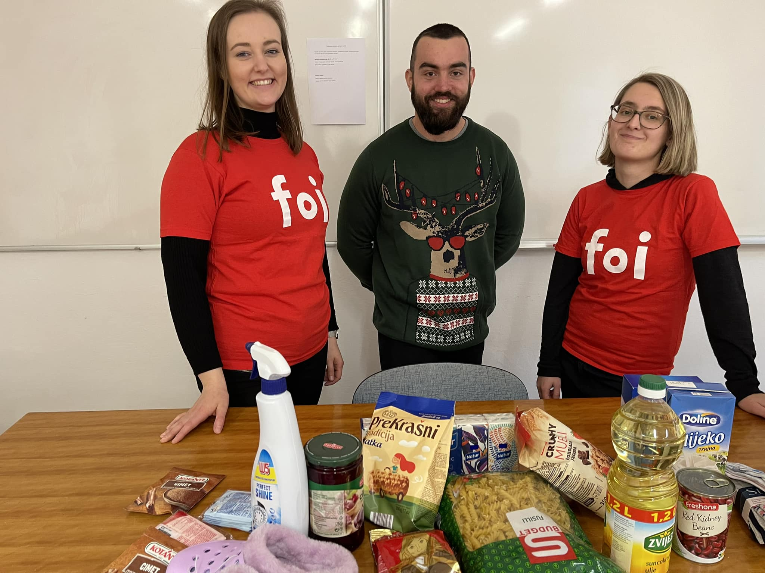
Humanitarna akcija
U prosincu 2022. održana je humanitarna akcija prikupljanja namirnica za Udrugu bedem ljubavi i Socijalnu samoposlugu ''Kruh sv. Antuna'' Varaždin

Slide 5
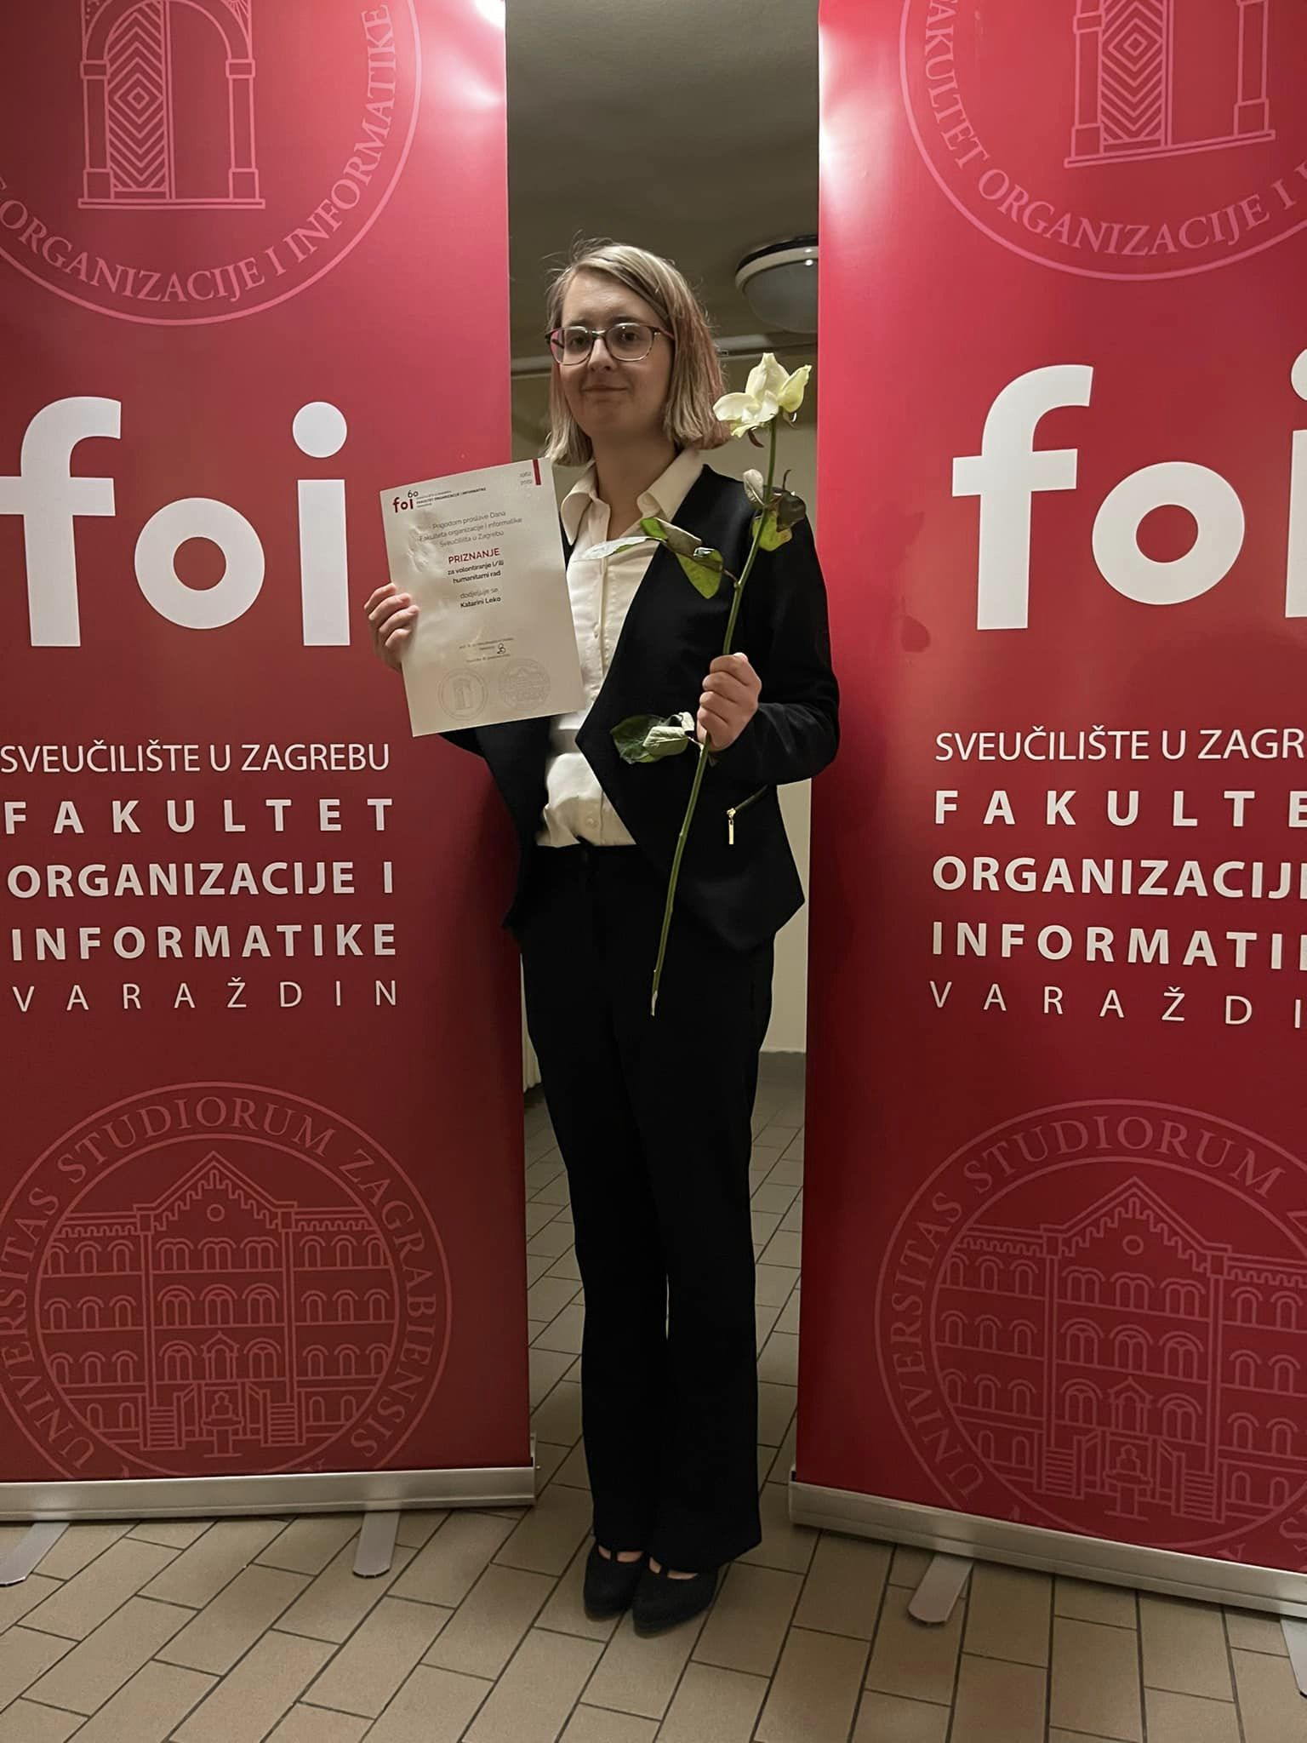
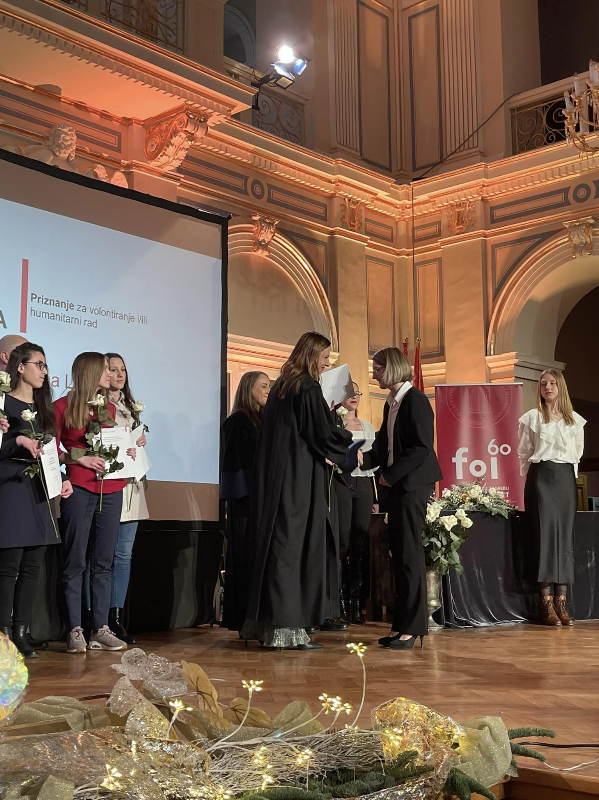
Priznanje dekanice za volontiranje
Studentica Katarina Leko predložena je za Priznanje Fakultetskog vijeća za volontiranje i/ili humanitarni rad te joj je priznanje i dodijeljeno na svečanoj sjednici Fakultetskog vijeća održanoj 17.12.2022. u HNK Varaždin

Slide 6
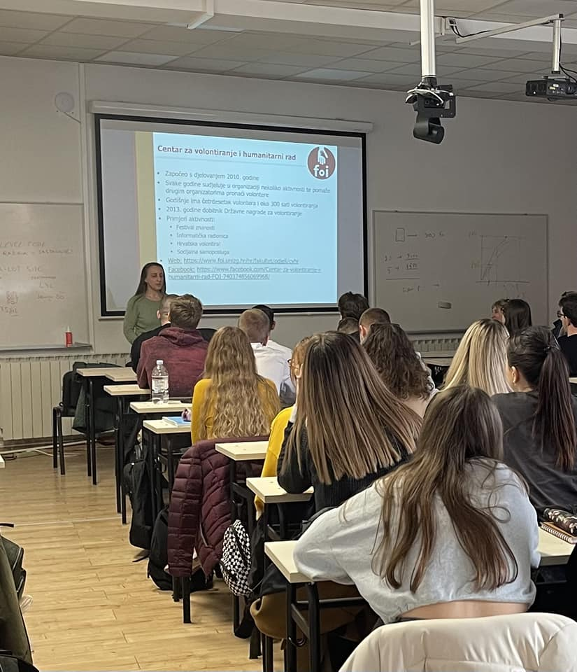
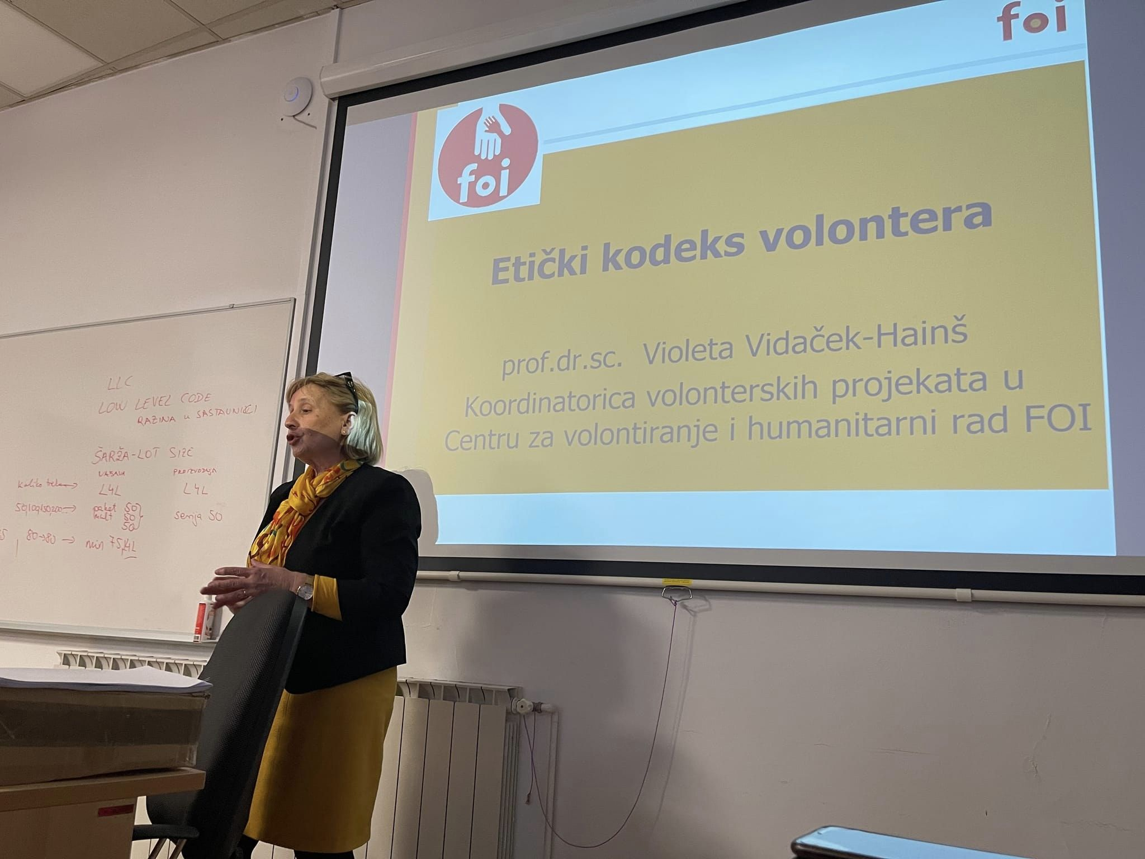
Edukacije i informiranje
U ožujku 2023. održana je edukacija Zakon o volonterstvu i Etički kodeks volontera (prof.dr.sc. Sandra Lovrenčić i prof.dr.sc. Violeta Vidaček Hainš)
U rujnu 2022. u sklopu Tribine za brucoše studenti prve godine informirani su o mogućnostima volontiranja i akcijama koje Centar provodi

Slide 7
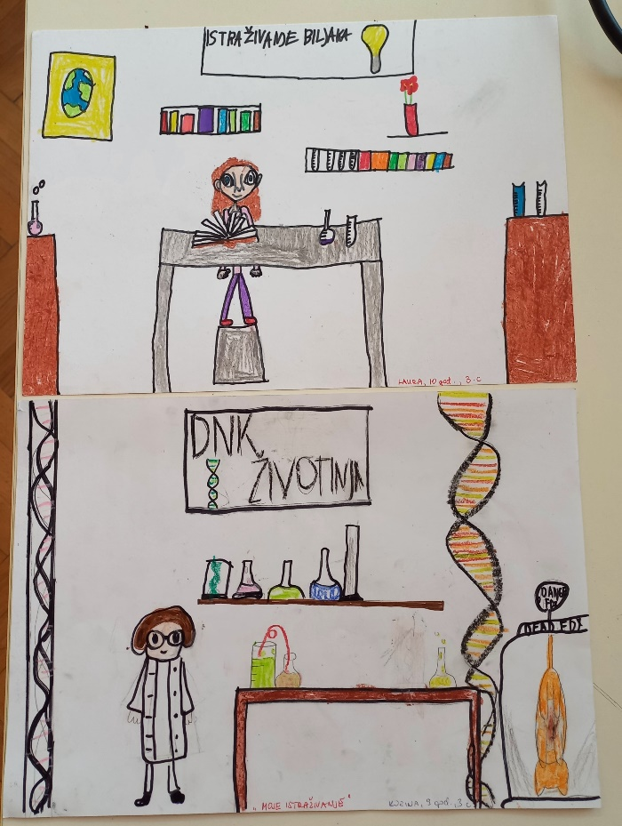
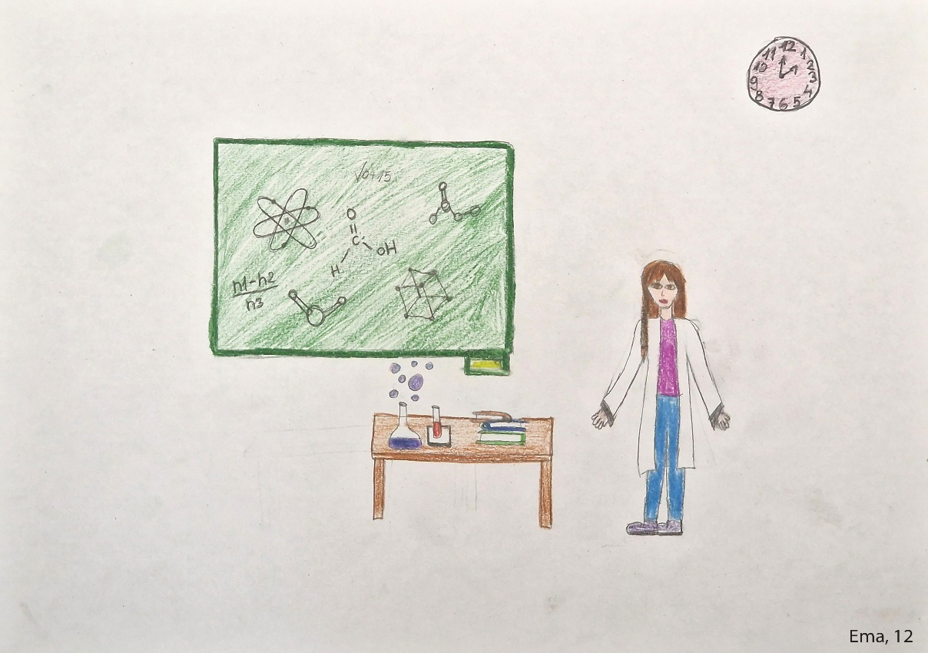
Festival znanosti 2023
Izložba likovnih radova djece predškolskog i učenika osnovnoškolskog uzrasta. „Priroda i društvo“ (svibanj 2023)
Na izložbu je pristiglo 80-tak dječjih radova u različitim tehnikama
I. OŠ Varaždin učiteljica Nevenka Đurak
VI OŠ učiteljica Andrea Kranjčić

Slide 8
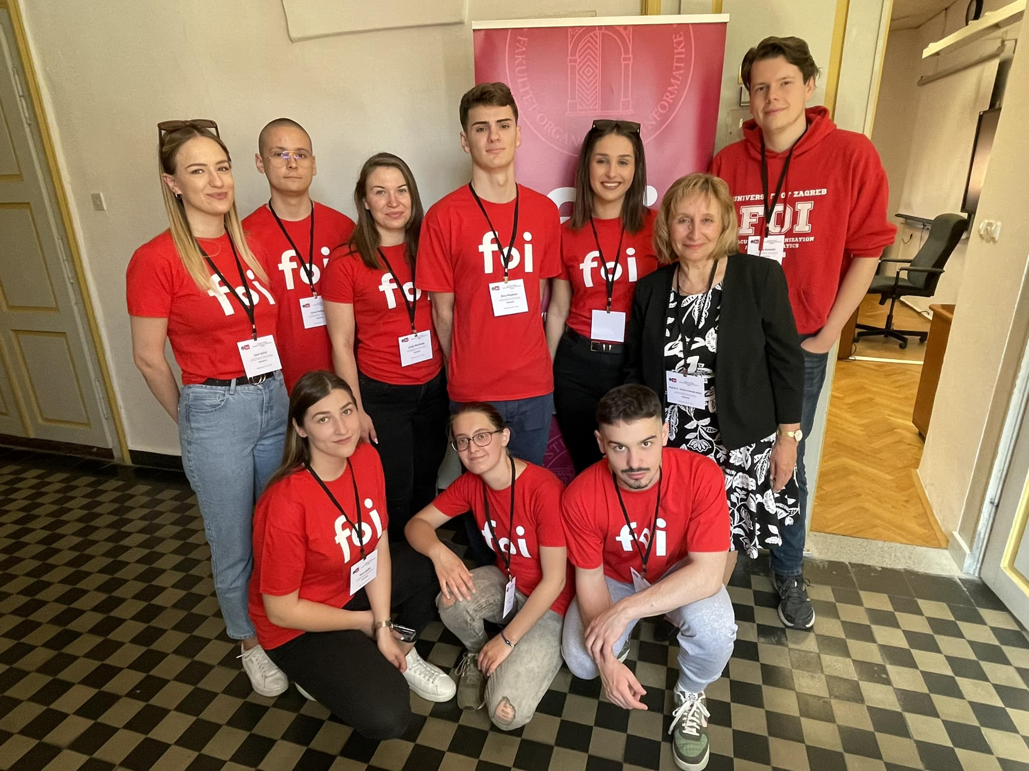
11. Studentski simpozij o interkulturalnom učenju
Na Fakultetu organizacije i informatike Varaždin se od 21. do 29. svibnja 2023. održao 11. Studentski istraživački simpozij o interkulturalnom učenju „Research Topics and Intercultural Learning in the International Context“.

Slide 9
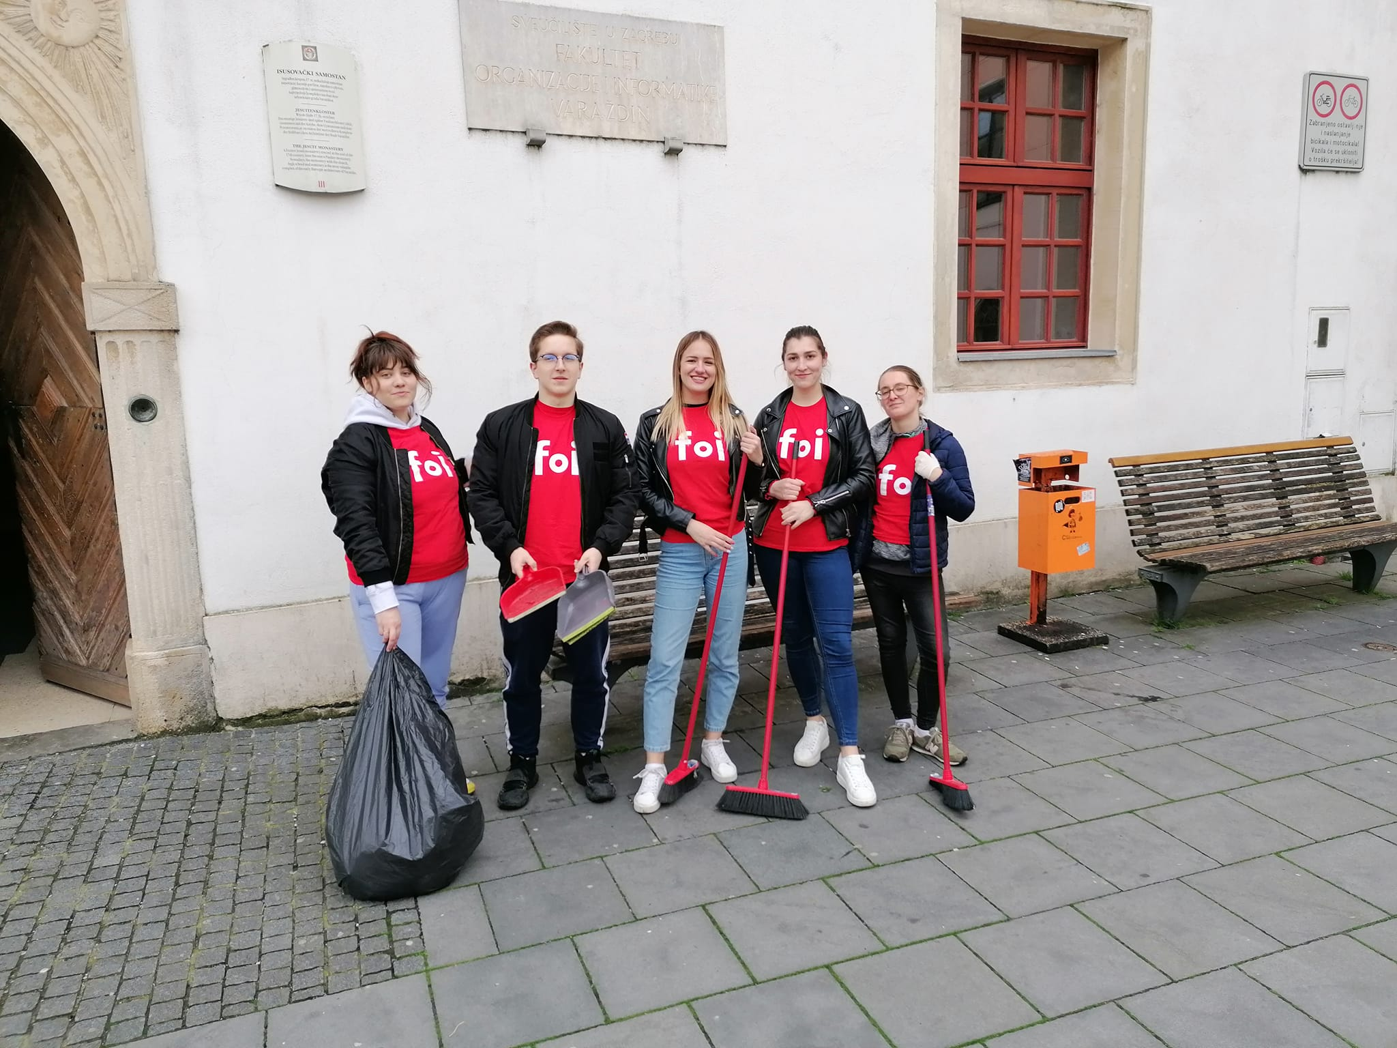
U sklopu akcije „Hrvatska volontira“ organizirano je čišćenje i uređenja okoliša Fakulteta – svibanj 2023.

Slide 10
Tim Centra za volontiranje i humanitarni rad FOI 2022./23.
prof. dr. sc. Sandra Lovrenčić - voditeljica Centra
prof. dr. sc. Violeta Vidaček - Hainš - koordinatorica volonterskih aktivnosti
Katarina Leko, univ. bacc. oec. – koordinatorica volontera
FACEBOOK: Centar za volontiranje i humanitarni rad FOI
INSTAGRAM: centar.za.volontiranje.foi

Slide 11
HVALA SVIM VOLONTERKAMA I
VOLONTERIMA NA SUDJELOVANJU !

